Slide 1
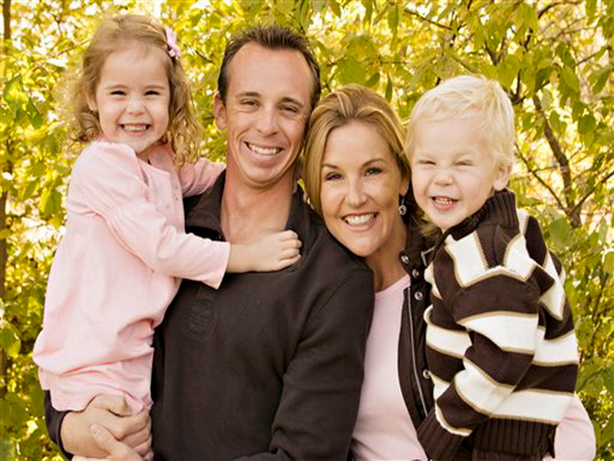
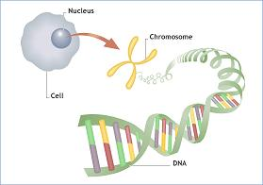
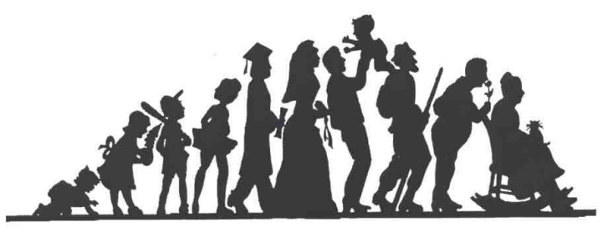
BAB 6
HEREDITAS PADA MANUSIA

Slide 2
HIPOTESIS MENDEL
Setiap organisme ditentukan oleh sepasang faktor, satu dari induk jantan sisanya dari induk betina
Sepasang faktor memiliki bentuk alternatif sesamanya, disebut alel
Jika pasangan faktor terdiri dari dua gen yang berbeda, maka salah satunya bersifat dominan dan yang lain resesif. Alel dominan dilambangkan huruf kapital, resesif dengan huruf kecil
Pasangan faktor akan saling berpisah selama pembentukan gamet

Slide 3
A. CACAT DAN PENYAKIT BAWAAN
Tidak dapat disembuhkan
Tidak menular
Biasanya dibawa oleh gen yang resesif yang muncul dalam keadaan homozigot resesif
Dalam keadaan heterozigot tidak tampak dan individunya disebut carrier/pembawa sifat

Slide 4
KELAINAN YANG TERPAUT PADA AUTOSOM
ALBINO
Penyakit bawaan yang merusak pigmentasi kulit
AA = Normal
Aa = Normal carrier
aa = albino
Contoh :
Parental: ♀ AA >< ♂ Aa
Gamet: A A,a
F1 : AA , Aa
(100% normal)

Slide 5
GANGGUAN MENTAL
PP = normal
Pp = normal carrier
pp = penderita
Contoh :
P: ♀ PP >< ♂ pp
G: P p
F1: Pp
(100% normal carrier)
Gejala :
Dikendalikan oleh gen resesif
Tampak bodoh
Reflex lambat
Rambut dan kulit kurang pigmen
Jarang berketurunan
Dalam urine banyak Phenylketonuria(PKU)

Slide 6
BRAKIDAKTILI
BB = letal
Bb = penderita
bb = normal
Contoh:
P: ♂ Bb >< ♀ bb
G: B, b b
F1: Bb=Brakidaktili 50%
bb=normal 50%
Dikendalikan gen dominan
Memiliki tulang palanges pendek

Slide 7
PENYAKIT TERPAUT KROMOSOM SEKS
BUTA WARNA
Terpaut pada kromosom X
TIDAK DAPAT MEMBEDAKAN WARNA
XX = ♀ normal
X*X = ♀ normal carrier
X*X* = ♀ buta warna
XY = ♂ normal
X*Y = ♂ buta warna

Slide 8
HEMOFILIA
Terpaut pada kromosom X
Kelainan pada jaringan darah, dimana darah sukar membeku jika mengalami luka
X^{H}X^{H} = ♀ normal
X^{H}X^{h} = ♀ normal carrier
X^{h}X^{h} = ♀ hemofilia / letal
X^{H}Y = ♂ normal
X^{h}Y = ♂ hemofilia

Slide 9
HYPERTRICHOSIS
Terpaut pada kromosom Y
Mengalami pertumbuhan rambut berlebihan di tepi daun telinga
XY = ♂ normal
XY^{h} = ♂ hypertrichosis

Slide 10
PEWARISAN GOLONGAN DARAH
Sistem Golongan darah ABO
Sistem Golongan darah MN
Sistem Golongan darah Rhesus

Slide 11
GOLONGAN DARAH ABO
DITENTUKAN OLEH 3 TYPE ALEL,YAITU: I^{A}, I^{B}, I^{O} ( i)
ALEL GANDA
Golongan darah | Genotip | Aglutinogen (digumpalkan) | Aglutinin (menggumpalkan)
A | I^{A}I^{A}, I^{A}I^{O} | A | β
B | I^{B}I^{B}, I^{B}I^{O} | B | α
AB | I^{A}I^{B} | A dan B | Tidak ada
O | I^{O}I^{O} | Tidak ada | α dan β

Slide 12
SISTEM GOLONGAN DARAH MN
GOLONGAN DARAH | GENOTIP | KEMUNGKINAN MACAM DARAH
M | I^{M}I^{M} | I^{M}
N | I^{N}I^{N} | I^{N}
MN | I^{M}I^{N} | I^{M}I^{N}

Slide 13
TRANSFUSI DARAH
 | A | B | AB | O
A |  | ❒ |  | ❒
B | ❒ |  |  | ❒
AB | ❒ | ❒ |  | ❒
O |  |  |  | 
R
D

Slide 14
SISTEM GOLONGAN DARAH RHESUS
Dikendalikan gen Rh
Perbedaan rhesus ibu dengan anaknya dapat menyebabkan erytroblastosis fetalis
GOLONGAN DARAH | GENOTIP
Rhesus Positif (Rh+) | I^{Rh}I^{Rh} atau I^{Rh}I^{rh} (Rh+Rh+ atau Rh+Rh-)
Rhesus Negatif (Rh⁻) | I^{rh}I^{rh} (Rh-Rh-)

Slide 15
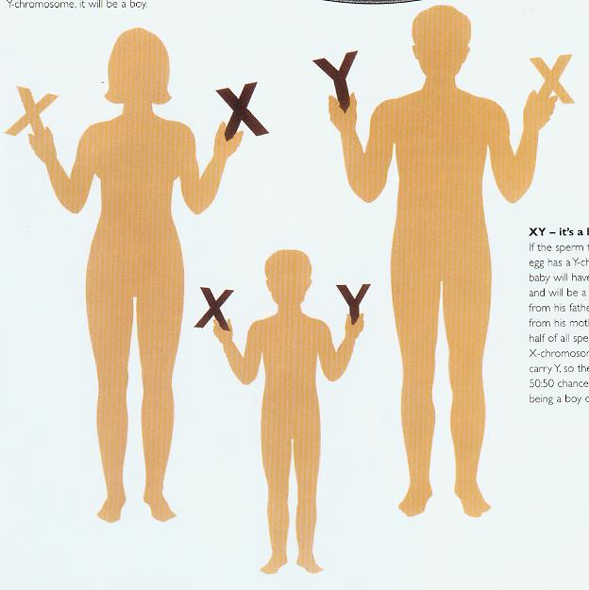
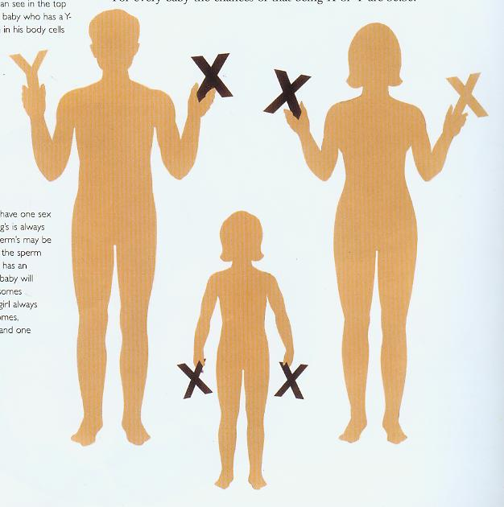
B. JENIS KELAMIN PADA MANUSIA
50%
50%

Slide 16
PROBABILITAS
a = jenis kelamin ♂
b = jenis kelamin ♀
n = jumlah objek yang mengalami peristiwa, mis jml anak atau anak ke n
Rumus ( a + b )^{n}

Slide 17
Contoh soal
3 keluarga mengharapkan 2 anak, dengan perincian :
Klg I, 1 orang ♂ dan 1 orang ♀
Klg II, semua ♂
Klg III, semua ♀
Bagaimana kemungkinan harapan mereka dapat tercapai?

Slide 18
Penyelesaian
a = ♂ kemungkinan 50% (1/2)
b = ♀ kemungkinan 50% (1/2)
n = 2
(a+b)^{n} = (a+b)²=a² + 2ab + b²
♀ semua
1 ♂, 1 ♀
♂ semua

Slide 19
1 ♂, 1 ♀
2ab = 2. ½ . ½ = ½ (50%) b. ♂ semua a² = (1/2)²=1/4 (25%) c. ♀ semua b2 = (1/2) ² =1/4 (25%)

Slide 20
PANTUN PENUTUP
SUNGGUH INDAH ALAM PAPUA
BANYAK ORANG MAKAN BAGIA
SEMOGA SISWA/SISWI SEMUA
SELALU SUKSES DAN BAHAGIA

